Slide 1
Wykorzystanie profilu Ethernet over EtherCAT w przykładowym systemie rozproszonym
Kacper Jach
Promotor: dr inż. Jacek Stój

Slide 2
Dlaczego taki temat?
Zainteresowanie informatyką przemysłową
Sterowniki i roboty przemysłowe
Stanowisko laboratoryjne

Slide 3
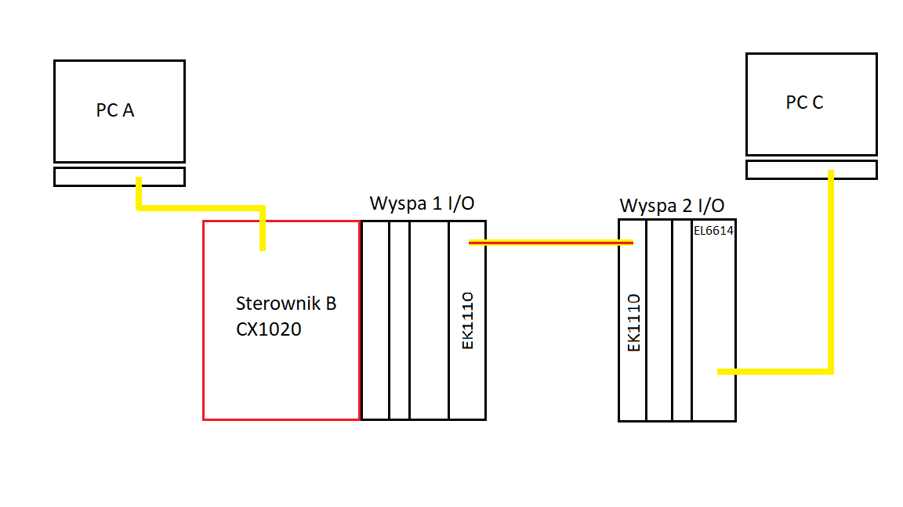
Temat pracy

Slide 4
Oprogramowanie
TwinCAT System Manager
CERHOST
Klient/serwer OPC UA
Wireshark

Slide 5
Fizyczne urządzenia
2 Komputery PC
Sterownik Beckhoff CX1020
Wyspy I/O
Moduł EL6614(switch port)

Slide 6
Dziękuję za uwagę

